Slide 1
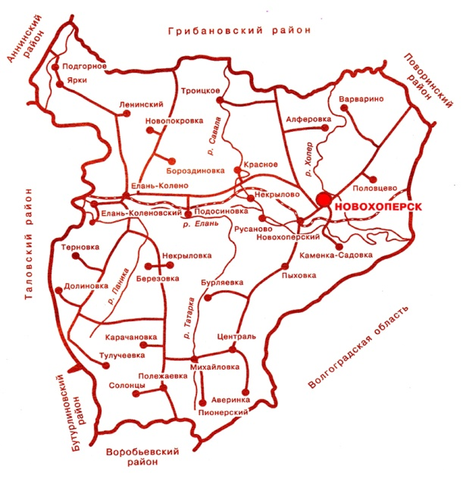
ОТЧЕТ ОБ ИСПОЛНЕНИИ БЮДЖЕТА НОВОХОПЕРСКОГО МУНИЦИПАЛЬНОГО РАЙОНА ЗА 2019 ГОД
БЮДЖЕТ
ДЛЯ ГРАЖДАН

Slide 2
Основные цели и задачи, заявленные при
формировании проекта бюджета на 2019 год
Обеспечение социальной стабильности, повышение материального уровня жизни населения
Обеспечение долгосрочной сбалансированности, устойчивости и стабильности бюджета при безусловном исполнении действующих расходных обязательств
Создание условий для привлечения инвестиций в экономику района
Повышение качества администрирования доходов и оптимизация налоговой нагрузки
Повышение доступности и качества муниципальных услуг
Совершенствование форм муниципального финансового контроля с использованием механизмов контроля, ориентированного на определение результативности и эффективности бюджетных расходов
Повышение эффективности и прозрачности управления финансами, обеспечение прозрачности и открытости бюджета района и бюджетного процесса для общества
Расширение самостоятельности муниципальных учреждений и повышение ответственности за эффективность бюджетных расходов

Slide 3
ОСНОВНЫЕ ПАРАМЕТРЫ БЮДЖЕТА
НОВОХОПЕРСКОГО МУНИЦИПАЛЬНОГО РАЙОНА
ПО ИТОГАМ 2019 ГОДА (млн. руб.)
877,4
895,4
Дефицит
18,0

Slide 4
Характеристика основных параметров районного бюджета 2019 года (тыс. руб.)
Показатель | Первоначально утвержденный план (тыс. руб.) | Уточненный план (тыс. руб.) | Изменение плана (%) | Фактическое исполнение (тыс. руб.) | Исполнение уточненного плана (%)
Доходы | 644 467,5 | 875 532,9 | +35,9% | 877 412,5 | 100,2%
Расходы | 623 967,5 | 896 176,5 | +43,6% | 895 436,3 | 99,9%
Дефицит (-), профицит (+) | +20 500,0 | -20 643,6 |  | -18 023,8 | -

Slide 5
Структура налоговых и неналоговых доходов
районного бюджета в 2019 году, %

Slide 6
Структура безвозмездных поступлений
районного бюджета в 2019 году, %

Slide 7
Динамика исполнения районного бюджета
по разделам классификации расходов бюджетов
в 2018-2019 годах, млн.рублей

Slide 8
Структура расходов
районного бюджета в 2019 году, %

Slide 9
Информация о финансировании муниципальных программ Новохоперского муниципального района, сгруппированных по направлениям
за 2019 год
Наименование муниципальной программы (направление расходов) | Сумма (тыс. руб.) | Доля в общей сумме расходов (%) | Исполнение плана (%) | Изменение к предыдущему году
 |  |  |  | Сумма (тыс. руб.) | %
Развитие образования Новохоперского муниципального района | 551 193,5 | 61,6 | 100,0 | +78 735,7 | +16,7
Обеспечение доступным и комфортным жильем, коммунальными услугами населения Новохоперского муниципального района | 38 031,8 | 4,2 | 100,0 | -10 977,3 | -22,4
Культура Новохопёрского муниципального района | 19 387,1 | 2,2 | 100,0 | -7 096,7 | -26,8
Развитие физической культуры и спорта Новохоперского муниципального района | 7 382,0 | 0,8 | 98,2 | +59,9 | +0,8
Охрана окружающей среды, воспроизводство и использование природных ресурсов | 1 493,0 | 0,2 | 100,0 | +386,7 | +34,9
Обеспечение общественного порядка и противодействие преступности | 10,0 | 0,0 | 100,0 | +6,0 | +150,0
Экономическое развитие | 82 808,2 | 9,2 | 99,3 | -3 368,0 | -3,9
Развитие агропромышленного комплекса и инфраструктуры агропромышленного рынка Новохоперского муниципального района | 22 797,9 | 5,8 | 100,0 | +2 251,1 | +10,9
Энергосбережение и повышение энергетической эффективности в Новохоперском муниципальном районе | 3 469,9 | 0,9 | 100,0 | +334,8 | +10,7
Управление муниципальным имуществом и земельными ресурсами | 3 290,7 | 0,8 | 100,0 | -948,5 | -22,4
Управление муниципальными финансами, создание условий для эффективного и ответственного управления муниципальными финансами, повышение устойчивости бюджета Новохоперского муниципального района | 102 743,7 | 11,5 | 100,0 | +33 357,6 | +48,0
Муниципальное управление и гражданское общество Новохоперского муниципального района | 62 828,7 | 7,0 | 99,3 | +4 535,4 | +7,8
ИТОГО | 895 436,3 | 100,0 | 99,9 | +97 276,5 | +12,2

Slide 10
Общая характеристика расходов по разделам классификации расходов бюджетов за 2019 год
Раздел расходов | Сумма (тыс. руб.) | Доля в общей сумме расходов (%) | Исполнение плана (%) | Изменение к 2018 году
 |  |  |  | (%) | тыс. руб.
1 | 2 | 3 | 4 | 5 | 6
Общегосударственные вопросы | 54 036,5 | 6,0 | 99,9 | +7,0 | +3521,2
Национальная оборона | 201,6 | 0,0 | 100,0 | +103,6 | +105,7
Национальная безопасность и правоохранительная деятельность | 3 747,7 | 0,4 | 100,0 | +29,4 | +851,6
Национальная экономика | 105 770,7 | 11,8 | 99,5 | -1,4 | -1 452,0
Жилищно-коммунальное хозяйство | 23 822,2 | 2,7 | 100 | -49,7 | -23 501,3
Охрана окружающей среды | 829,7 | 0,1 | 100,0 | -25,0 | -276,6
Образование | 527 977,6 | 59,0 | 99,9 | +18,0 | +80 627,4
Культура, кинематография | 19 387,1 | 2,2 | 100,0 | -26,8 | -7 096,7
Социальная политика | 47 160,8 | 5,3 | 100,0 | +20,1 | +7 885,8
Физическая культура и спорт | 7 381,9 | 0,8 | 98,6 | +13,3 | +866,0
Обслуживание муниципального долга | 60,5 | 0,0 | 100,0 | -86,9 | -400,0
Межбюджетные трансферты | 105 060,0 | 11,7 | 100,0 | +52,4 | +36 147,6
ИТОГО расходов | 895 436,3 | 100,0 | 99,9 | +12,2 | +97 276,6

Slide 11
Муниципальная программа «Развитие образования Новохоперского муниципального района» за 2019 год
Подпрограмма «Развитие системы образования Новохоперского муниципального района» – 523,2,0 млн.рублей
Подпрограмма «Молодежь» - 0,05 млн.рублей
Подпрограмма «Одаренные дети Новохоперского муниципального района» – 0,3 млн.рублей
Подпрограмма «Дети сироты» – 22,8 млн.рублей
Подпрограмма «Организация отдыха, оздоровления, занятости детей и подростков Новохоперского муниципального района» – 4,8 млн.рублей

Slide 12
Муниципальная программа «Обеспечение доступным и комфортным жильем, коммунальными услугами населения Новохоперского муниципального района» за 2019 год
Основное мероприятие: Повышение доступности жилья и качества жилищного обеспечения населения - 0,02 млн.рублей
Подпрограмма «Поддержка молодых семей Новохоперского муниципального района в приобретении (строительстве) жилья» - 13,8 млн.рублей
Основное мероприятие «Развитие градостроительной деятельности»- 0,3 млн.рублей
Основное мероприятие «Повышение доступности и качества транспортных услуг для населения» - 1,0 млн.рублей
Основное мероприятие «Строительство, реконструкция и капитальный ремонт систем водоснабжения и водоотведения, тепловых сетей в объектах муниципальной собственности» - 7,7 млн.рублей
Основное мероприятие «Приобретение коммунальной специализированной техники»- 12,7 млн.рублей
А также расходы по иным межбюджетным трансфертам на поощрение муниципальных образований за достижение наилучших значений региональных показателей эффективности развития муниципальных образований Воронежской области - сумме 2, 5 млн. рублей. По подпрограмме «Обеспечение жильем квалифицированных врачей, работающих в медучреждениях, расположенных на территории Новохоперского муниципального района» основному мероприятию «Выделение денежных средств из бюджета муниципального района для софинансирования расходов врачей на наём жилья» расходы составили 0,03 млн. рублей

Slide 13
Муниципальная программа «Культура Новохоперского муниципального района» за 2019 год
Финансовое обеспечение деятельности районных муниципальных учреждений в сумме 9,6 млн.рублей
Организация и проведение мероприятий, посвященных значимым событиям российской культуры в сумме 0,4 млн.рублей
Межбюджетные трансферты: -«Обеспечение развития и укрепления материально-технической базы муниципальных домов культуры» в сумме 4,7 млн.рублей
Основное мероприятие «Развитие библиотечно-информационной деятельности» в сумме 4,6 млн.рублей

Slide 14
Муниципальная программа «Развитие физической культуры и спорта Новохоперского муниципального района»
за 2019 год
Региональный проект «Спорт – норма жизни» в рамках государственной программы Воронежской области "Развитие физической культуры и спорта" в сумме 614,7 тыс.рублей. Средства направлены МОУ «Елань-Коленовская СОШ №1» на выполнение подрядных работ для муниципальных нужд по разработке рабочей документации и строительству объекта: «Малая спортивная площадка для сдачи нормативов ГТО» по адресу: Новохоперский район, с. Елань-Колено, пл. Революции, 10 (включая ПИР – 581,8 тыс. рублей, а также на оказание услуг технического заказчика застройщика – 32,9 тыс. рублей (за счет областной субсидии на реализацию федеральной целевой программы «Развитие физической культуры и спорта в РФ на 2016-2020 годы", в части капитальных вложений в объекты муниципальной собственности в сумме 614,1 тыс. рублей, софинансирование за счет муниципального бюджета – 0,6 тыс. рублей);
Расходы на реализацию основного мероприятия «Строительство и реконструкция спортивных сооружений» составили 6 644,7 тыс. рублей на выполнение подрядных работ для муниципальных нужд по разработке рабочей документации и строительству объекта «Физкультурно-оздоровительный комплекс открытого типа» по адресу : город Новохоперск , ул.Советская, д.25, МОУ «Новохоперская СОШ №2» (включая ПИР) (за счет областной субсидии на софинансирование капитальных вложений в объекты муниципальной собственности в сумме 6 638,0 тыс. рублей, софинансирование за счет муниципального бюджета – 6,6 тыс. рублей);
«Проведение мероприятий в соответствии с областным, районным календарем на год» в сумме 122,5 тыс. рублей;

Slide 15
Муниципальная программа «Охрана окружающей среды, воспроизводство и использование природных ресурсов» за 2019 год
Расходы на реализацию основного мероприятия «Строительство и реконструкция объектов муниципальной собственности на территории района» составили 0,9 млн. рублей (археологическое обследование участка отведенного под строительство станции сортировки ТБО - 95,0 тыс. рублей, разработка бизнес плана станции сортировки ТБО мощностью 20 000 тон/год в Новохопёрском районе Воронежской области – 0,04 млн. рублей, техническое присоединение к электрическим сетям станции сортировки ТБО 0,7 млн. рублей);
Расходы по основному мероприятию «Проведение рейдовых мероприятий по исполнению природоохранного законодательства территории района» составили 0,6 млн. рублей.

Slide 16
Муниципальная программа «Обеспечение общественного порядка и противодействие преступности» за 2019 год
Мероприятия в сфере повышения безопасности дорожного движения в сумме 0,01 млн.рублей

Slide 17
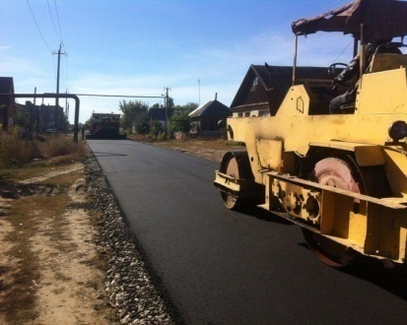
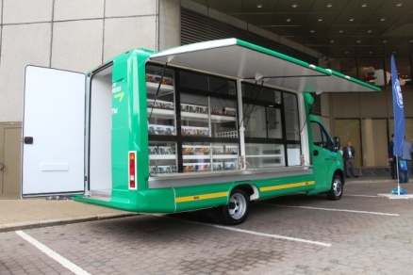
Муниципальная программа Новохоперского муниципального района «Экономическое развитие»
за 2019 год
Основное мероприятие «Прочие мероприятия в области экономического развития района» в том числе: ремонт автомобильных дорог общего пользования местного значения в сумме 78,7 млн.рублей
Подпрограмма «Развитие и поддержка малого и среднего предпринимательства в Новохоперском муниципальном районе на 2014-2019 годы» в сумме 2,5 млн. рублей
Приобретение специализированного автотранспорта для торгового обслуживания сельского населения, проживающего в отдаленных и малообеспеченных пунктах в сумме 1,6 млн. рублей

Slide 18
Муниципальная программа «Развитие агропромышленного комплекса и инфраструктуры агропромышленного рынка Новохоперского муниципального района»
за 2019 год
Исполнено всего на сумму 22,8 млн.рублей
Устойчивое развитие сельской территории Новохоперского муниципального района на 2014-2017 и на период до 2021 года на сумму 1,3 млн.рублей
Организация и проведение мероприятий, осуществляемые в части сельского хозяйства на сумму 0,06 млн.рублей
Улучшение жилищных условий граждан, проживающих в сельской местности, в том числе молодых семей и молодых специалистов, проживающих и работающих на селе на сумму 1,13млн.рублей
Основное мероприятие «Оказание сельхозтоваропроизводителям, ЛПХ консультационной помощи и предоставление информации по вопросам ведения сельхоз-производства и другим вопросам, связанным с производством и реализацией сельскохозяйственной продукции» на сумму 21,4 млн.рублей

Slide 19
Муниципальная программа «Энергосбережение и повышение энергетической эффективности в Новохоперском муниципальном районе»
за 2019 год
Энергосбережение и повышение энергетической эффективности в организациях с участием муниципального образования Новохоперского муниципального района на сумму 0,1 млн.рублей
Энергосбережение и повышение энергетической эффективности в системах наружного освещения на сумму 3,4 млн.рублей

Slide 20
Муниципальная программа «Управление муниципальным имуществом и земельными ресурсами» за 2019 год
Совершенствование системы управления в сфере имущественно-земельных отношений Новохоперского муниципального района на сумму 3,3 млн.рублей
.
.

Slide 21
Муниципальная программа «Управление муниципальными финансами, создание условий для эффективного и ответственного управления муниципальными финансами, повышение устойчивости бюджета Новохоперского муниципального района» за 2019 год
- «Управление резервным фондом бюджета муниципального района»- бюджетам поселений распределены средства резервного фонда правительства Воронежской области (финансовое обеспечение непредвиденных расходов) в сумме 30,0 тыс. рублей для компенсации дополнительных расходов, возникших в результате решений, принятых органами власти другого уровня;
- «Выравнивание бюджетной обеспеченности поселений» - сумма дотаций на выравнивание бюджетной обеспеченности, перечисленная в бюджеты поселений составила 13 198,0 тыс. рублей, из которых 6 198,0 тыс. рублей - за счет субвенции на осуществление полномочий по расчету и предоставлению дотаций на выравнивание бюджетной обеспеченности поселений из областного бюджета; 7 000,0 тыс. рублей – выделено из районного фонда финансовой поддержки поселений;
- «Поддержка мер по обеспечению сбалансированности местных бюджетов» - иные дотации на общую сумму 83 645,1 тыс. рублей (на 30 079,4 тыс. рублей, или 56,2% больше, чем в 2018 году);
- «Обеспечение своевременных расчетов по долговым обязательствам» - на оплату процентов за пользование бюджетными кредитами направлено 60,5 тыс. рублей (на 399,96 тыс. рублей, или на 86,9% меньше, чем в 2018 году).

Slide 22
Муниципальная программа «Муниципальное управление и гражданское общество Новохоперского муниципального района»
за 2019 год
Наименование подпрограмм муниципальной программы | Исполнено (тыс. руб.) | Исполнение плана (%) | Изменение к предыдущему году
 |  |  | Сумма (тыс. руб.) | %
1. Подготовка, переподготовка и повышение квалификации кадров органов местного самоуправления Новохоперского муниципального района | 69,7 | 100,0 | -75,1 | -51,9
2. Финансовое и материально-техническое обеспечение деятельности органов местного самоуправления Новохоперского муниципального района | 49 014,3 | 100,0 | +3 864,6 | +8,6
3. Социальная поддержка населения Новохоперского муниципального района | 10 007,0 | 95,6 | -99,8 | -1,0
Основное мероприятие «Финансовое обеспечение деятельности по защите населения и территории от чрезвычайных ситуаций природного и техногенного характера» | 3 737,7 | 100,0 | +845,7 | +29,2
Всего расходов по муниципальной программе | 62 828,7 | 99,3 | +4 535,4 | +7,8

Slide 23
Социальная направленность бюджета Новохоперского муниципального района за 2019 год
Наименование разделов и подразделов функциональной классификации расходов | Исполнено за 2019 год, млн. рублей | доля расходов в социальной сфере,%
Образование | 528 | 88,8
Культура и кинематография | 19,4 | 1,3
Социальная политика | 47,2 | 8,6
Физическая культура и спорт | 7,4 | 1,3
Итого: | 602,0 | 100
В отчетном году на социальную сферу (образование, культура, социальная политика, физическая культура) было направлено 67,2 % общей суммы расходов 895,4 млн. рублей.

Slide 24
Обслуживание муниципального долга,
млн.рублей

Slide 25
Структура межбюджетных трансфертов в 2019 году

Slide 26
Динамика муниципального долга
Новохоперского муниципального района в 2014-2019 годах
млн. руб.

Slide 27
Кредиторская задолженность
Новохоперского муниципального района
в 2014-2019 годах, млн.рублей

Slide 28
Открытые муниципальные
информационные ресурсы
http://www.nhoper.ru

